Slide 1
描画エンジン開発Ⅰ・Ⅱ
UNIT05

Slide 2
授業内容
DirectXTK
テクスチャについて
サンプラステートについて

Slide 3
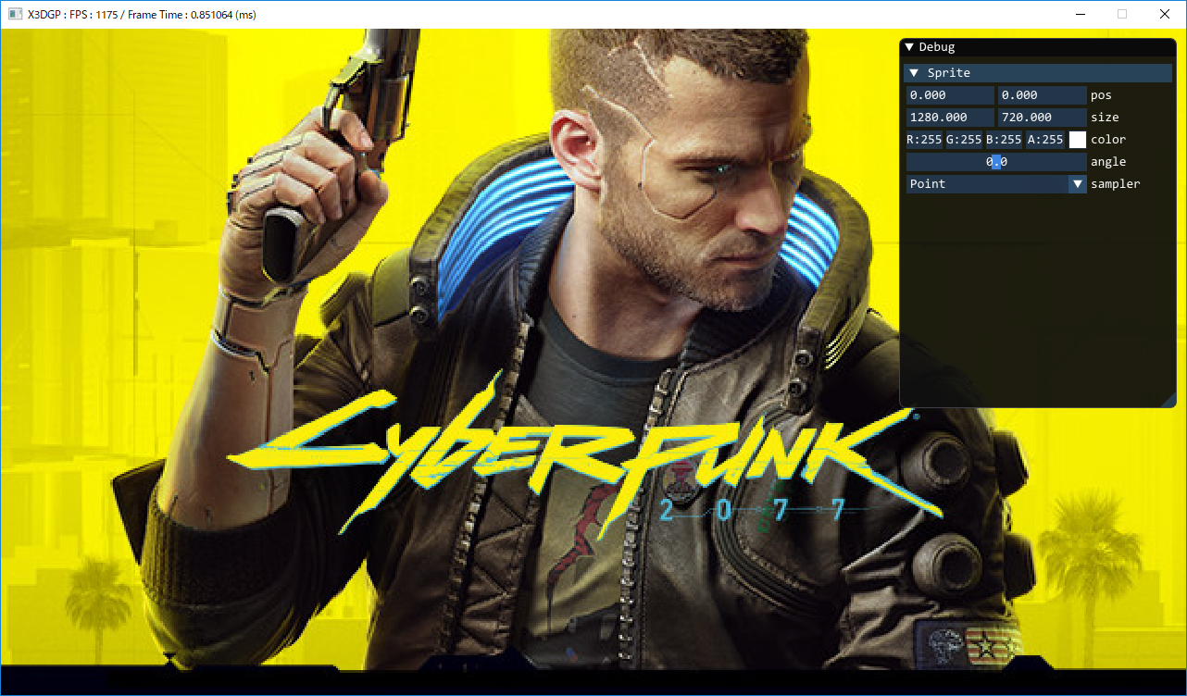
実行結果

Slide 4
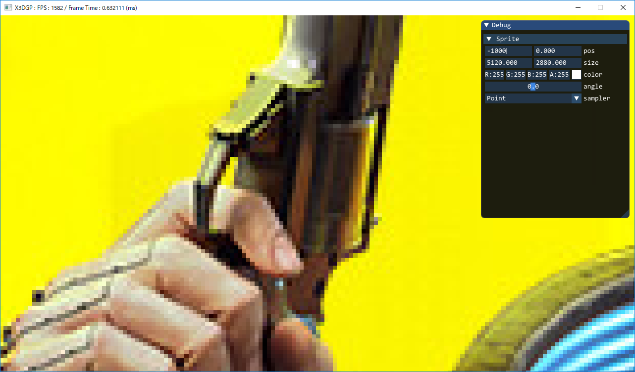
実行結果

Slide 5
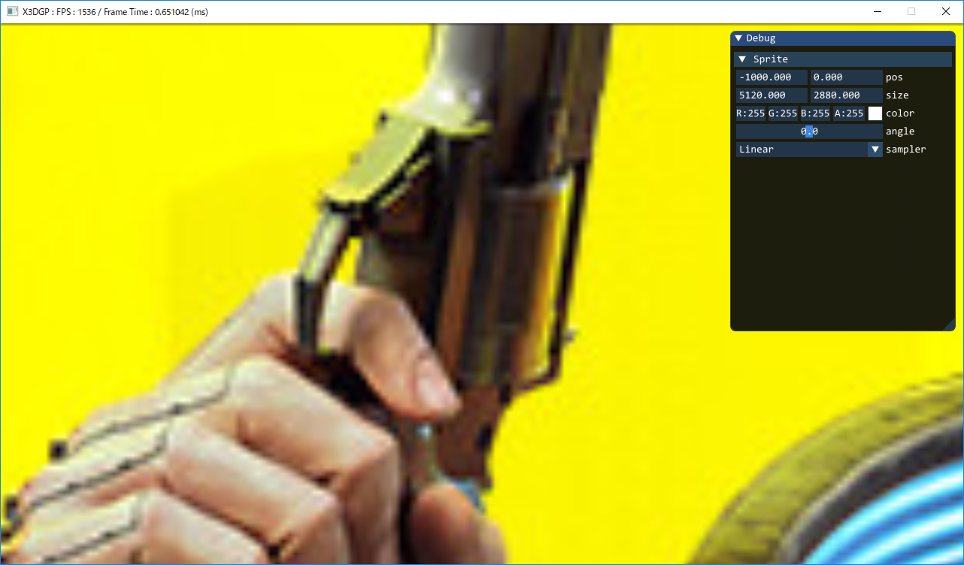
実行結果

Slide 6

実行結果

Slide 7
DirectXTK
DirectX Took Kit
DirectXでのゲームづくりでめんどくさいことを 支援してくれるライブラリ。 →今回は画像の読み込み＆テクスチャ作成に使用します。

Slide 8
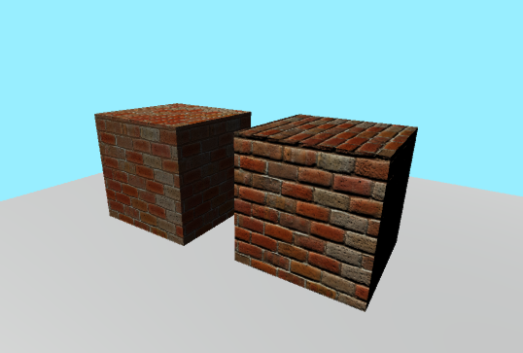
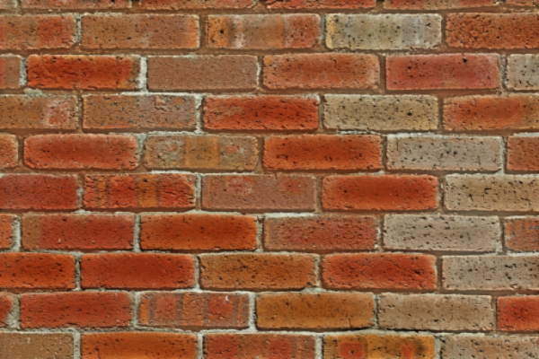
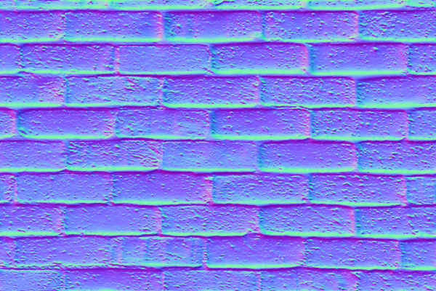
テクスチャについて
ポリゴンの質感を表現する模様データ。
使い方によっては模様を表現するだけでなく、凹凸を表現したり、 明るさを変えたりするために使用されることもある。
通常のテクスチャ 凹凸表現用のテクスチャ

Slide 9
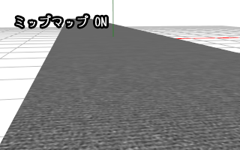
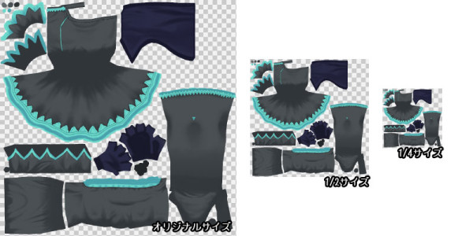
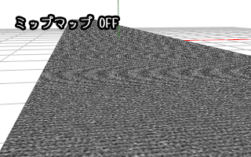
ミップマップ
カメラから遠いほど小さいテクスチャが使われる。
ミップマップテクスチャは１ファイルの中に
段階（レベル）の違う画像データが複数存在する

Slide 10
サンプラステートについて
どのようにテクスチャの色をサンプルする(取り出す) かの設定。
テクスチャフィルタ
アドレスモード

Slide 11
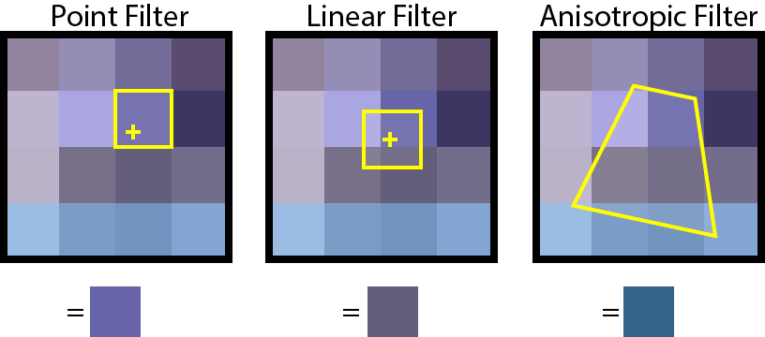
テクスチャフィルタ

Slide 12
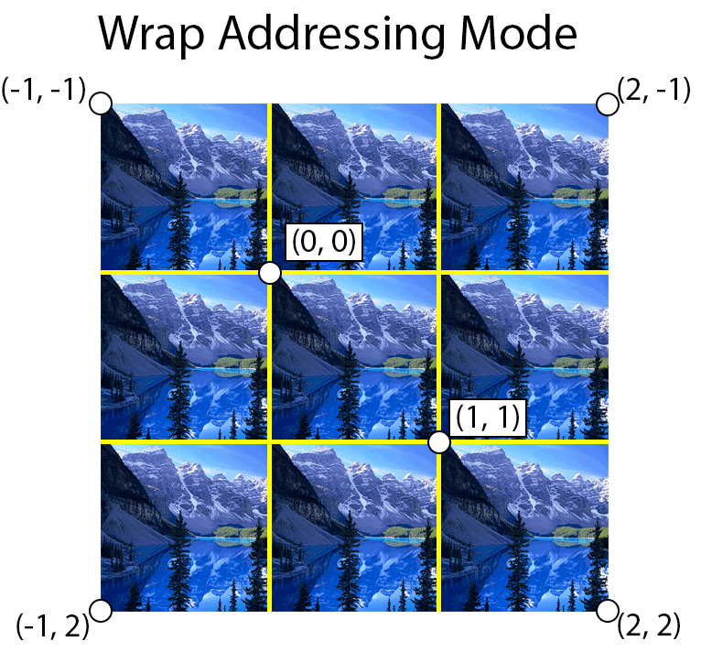
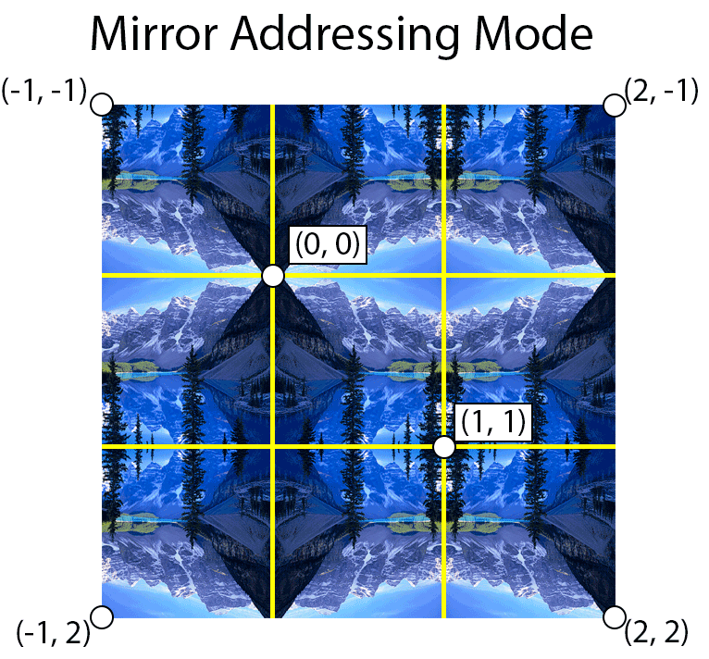

Slide 13
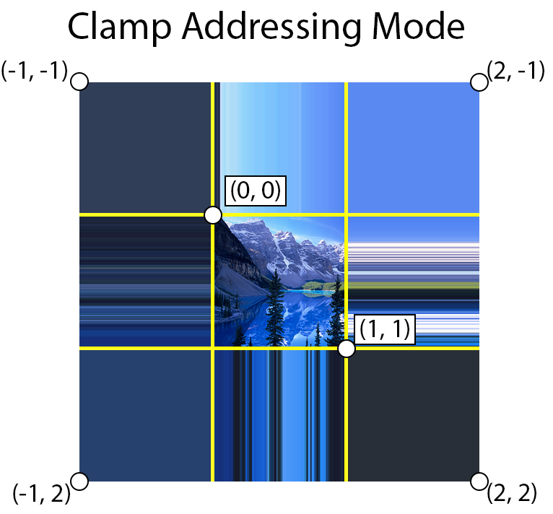
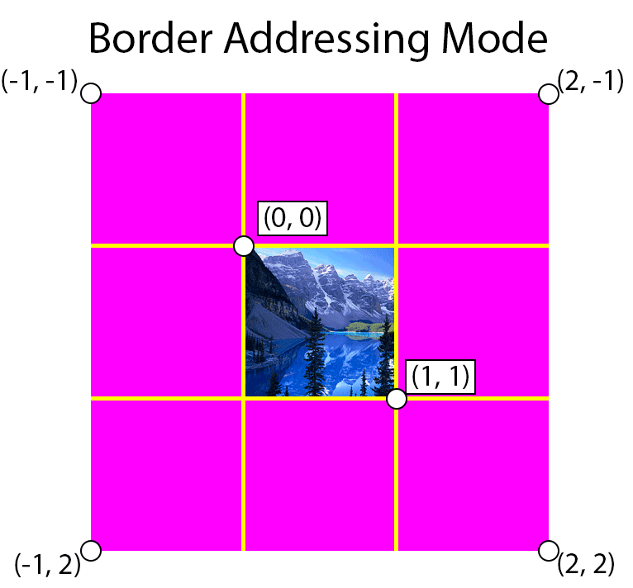

Slide 14
描画パイプライン
ここの流れにテクスチャまわりの 設定を追加していく
Device
CreateBuffer()
CreateInputLayout()
CreateVertexShader()
CreatePixelShader()
CreateRasterizerState()
VertexBuffer
InputLayout
VertexShader
PixelShader
RasterizerState
DeviceContext
SetVertexBuffer()
SetInputLayout()
SetVertexShader()
SetPixelShader()
SetRasterizerState()
SetPrimitiveTopology()
Draw()

Slide 15
描画パイプライン
ここはDirectXTKの CreateWICTextureFromFile() で画像ファイルを読み込んでテクスチャの作成を 一括でしてくれる
Device
CreateSamplerState()
CreateTexture()
CreateShaderResourceView()
SamplerState
Texture2D
ShaderResourceView
DeviceContext
SetSamplers()
SetShaderResources()
Draw()

Slide 16
ピクセルシェーダー
SetShaderResources() SetSamplers() で設定したリソースと対応している
Texture2D texture0 : register(t0);
SamplerState sampler0 : register(s0);
#include "sprite.hlsli"
float4 main(VS_OUT pin) : SV_TARGET
{
return texture.Sample(sampler0, pin.texcoord);
}
仮に pin.texcoord の値が(0.2, 0.3) ならばこの辺の色が取得される

Slide 17
実習内容
演習手順に沿ってスプライトにテクスチャを貼り付ける。
サンプラステートの切り替えをして違いを確かめる。

